Slide 1
Приложения реального времени
Закиров Рамиль
Tinkoff Bank, Innopolis

Slide 2
GraphQL

Slide 3
GraphQL – синтаксис запросов данных
Точное описание запроса
Система типов
Простая агрегация нескольких источников

Slide 4
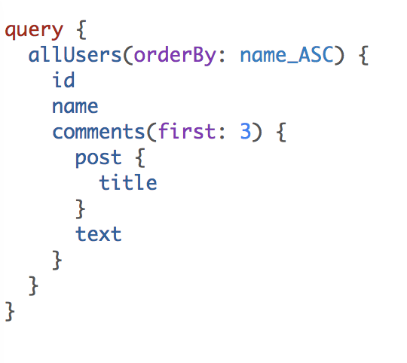
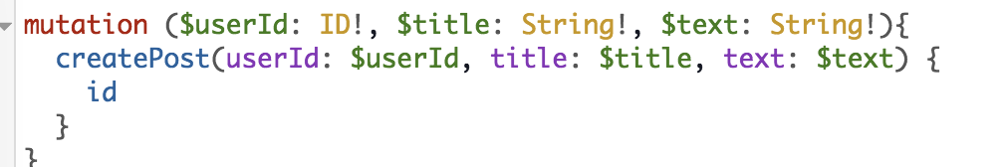
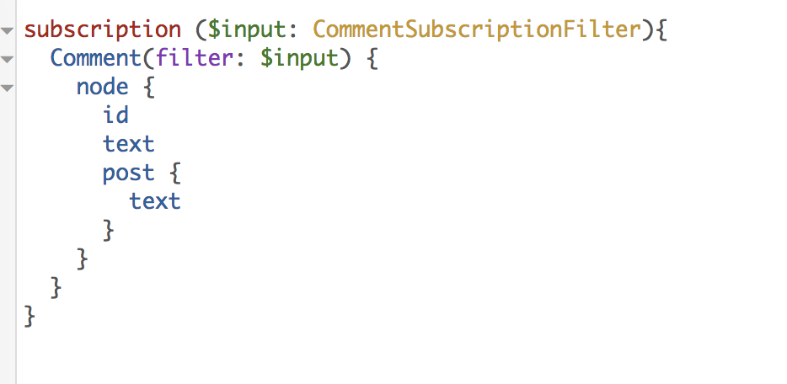
Типы запросов GraphQL
query
mutation
subscription

Slide 5
Вложенные запросы

Slide 6
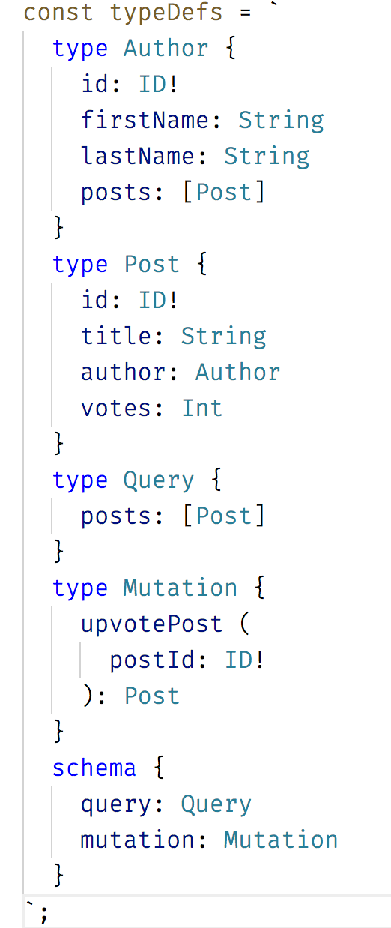
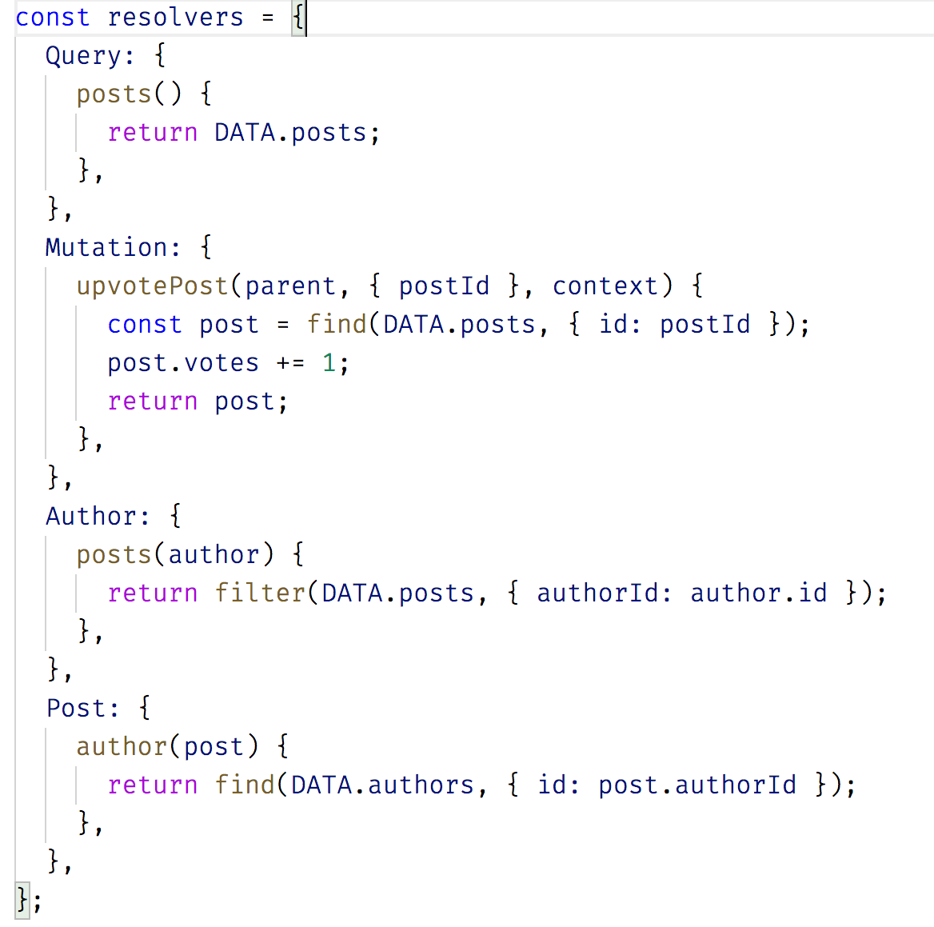
Схема и распознаватели (schema, resolvers)

Slide 7
Один запрос к данным из разных мест

Slide 10
APOLLO - CLIENT
APOLLO - ANGULAR
REACT - APOLLO
APOLLO - IOS
APOLLO - ANDROID
APOLLO - SERVER
GRAPHQL - TOOLS
GRAPHQL - SUBSCRIPTIONS

Slide 11
APOLLO - CLIENT
Поэтапное внедрение
Совместимость с любым GraphQL сервером, схемой и сборкой
Понятный и легко отлаживаемый
Community driven

Slide 12
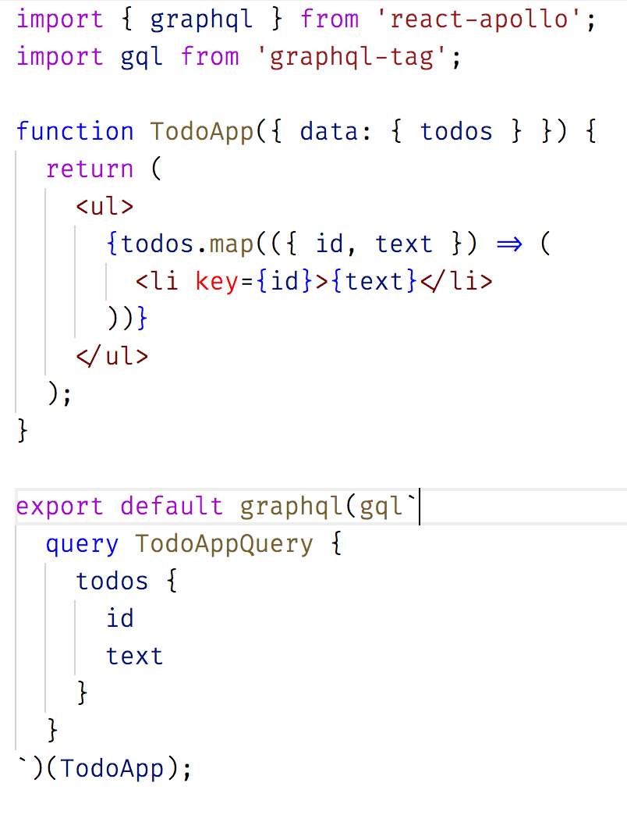
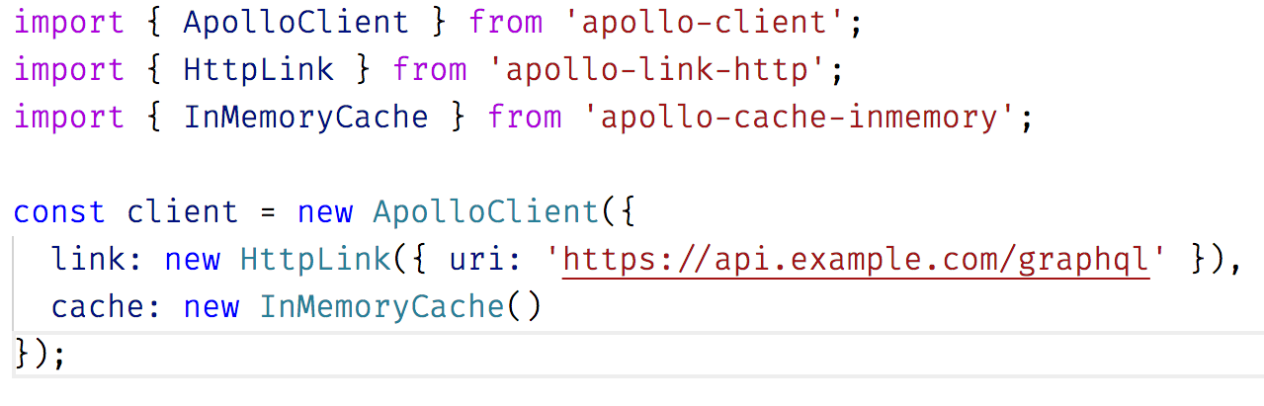
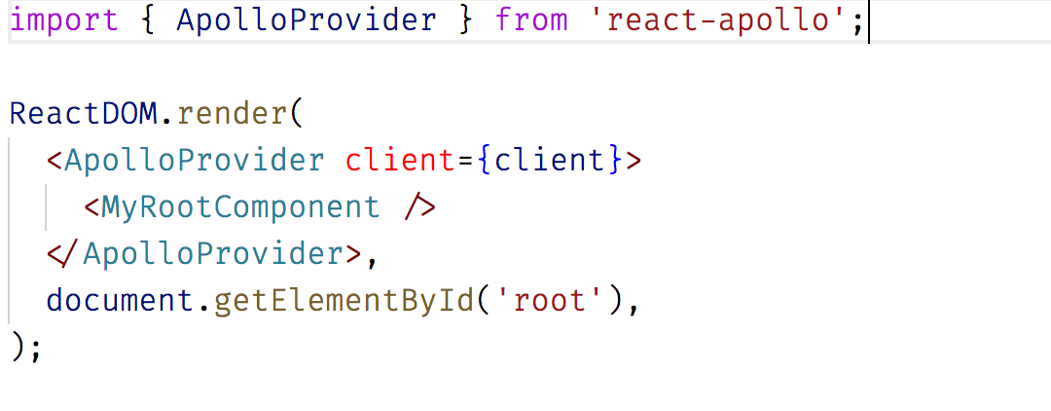
npm i --save
apollo-client
apollo-cache-inmemory
apollo-link-http
react-apollo
graphql-tag
graphql
3
1
2

Slide 13
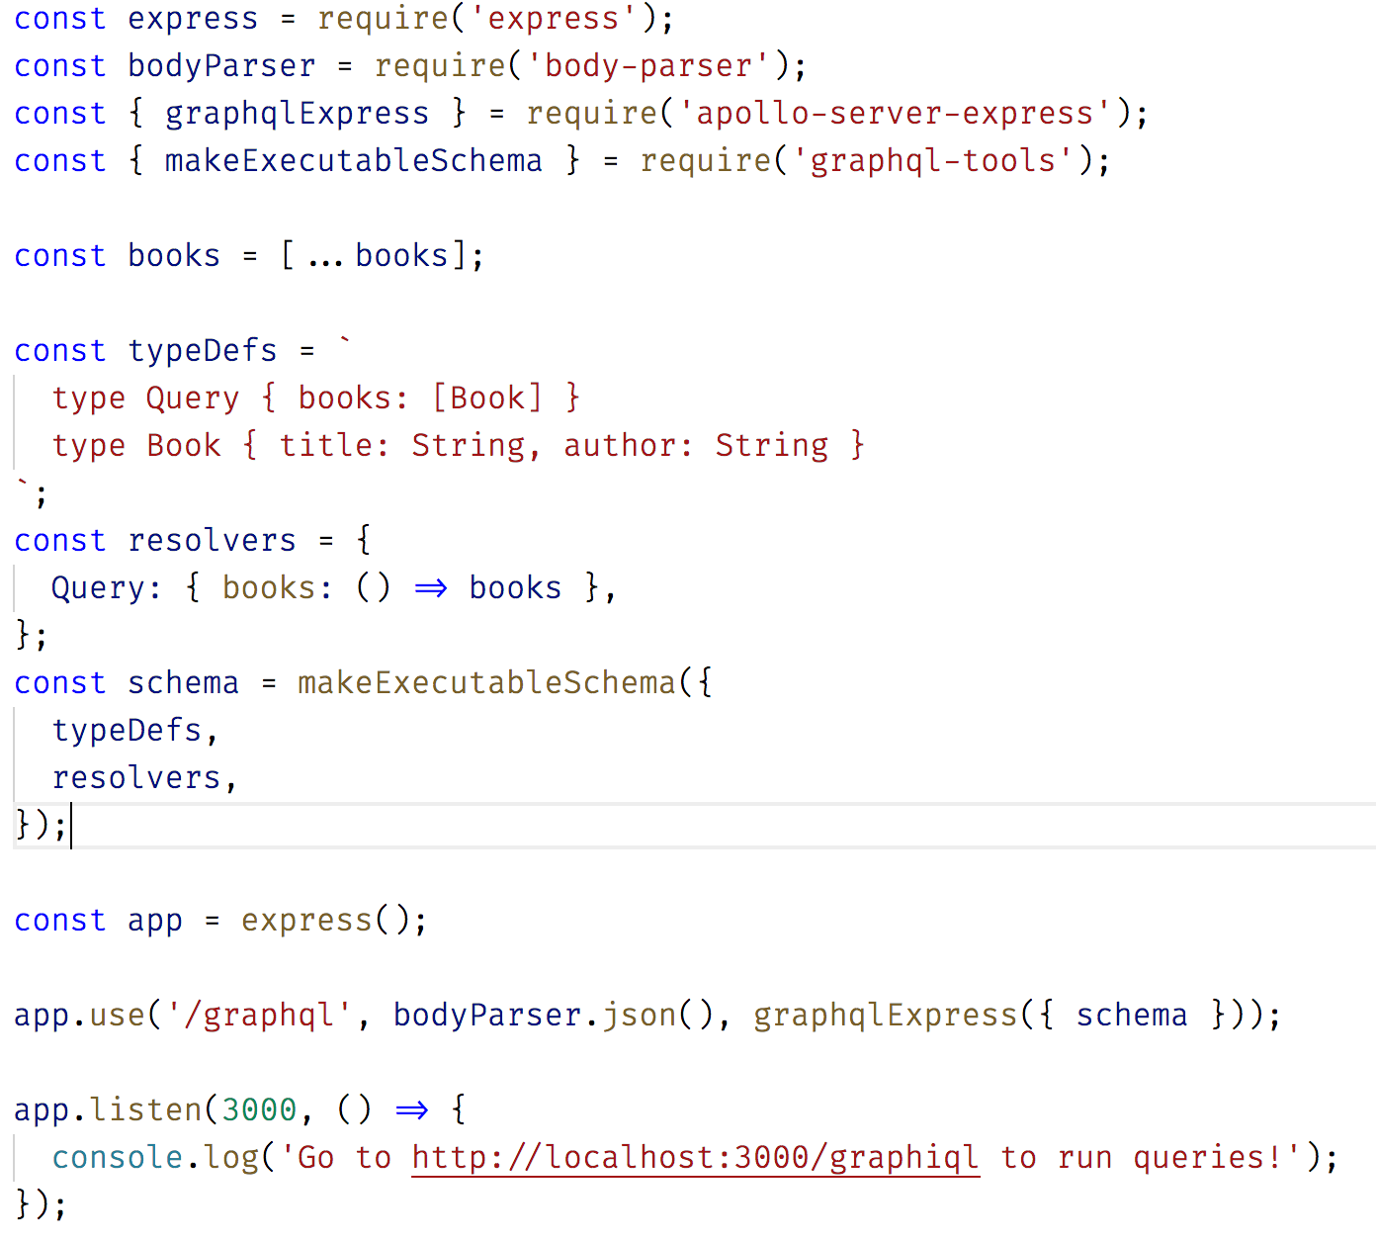
APOLLO - SERVER
HTTP GraphQL middleware for node.js server
apollo-server-express apollo-server-hapi apollo-server-koa apollo-server-restify apollo-server-lambda apollo-server-micro apollo-server-azure-functions apollo-server-adonis
npm i --save
apollo-server-express
graphql-tools
graphql
express
body-parser

Slide 14
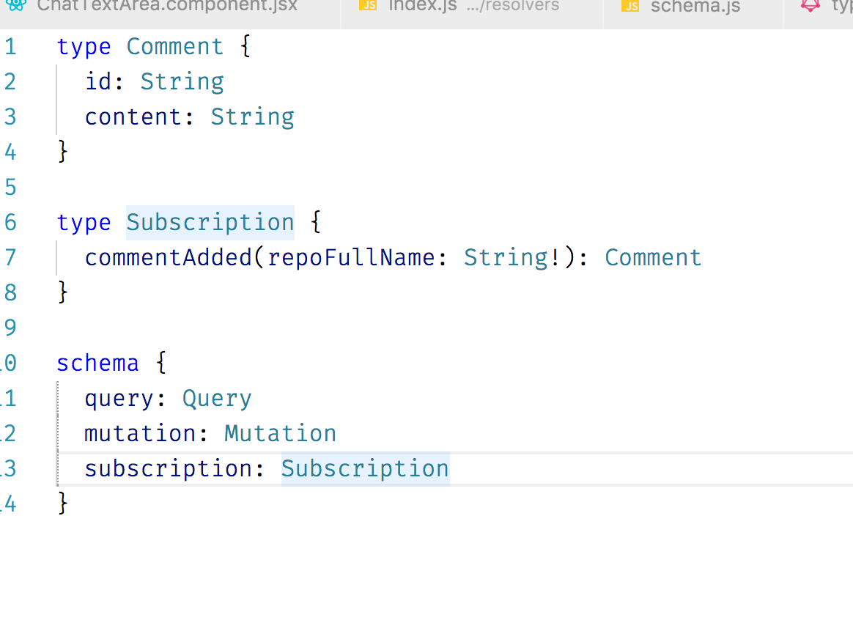
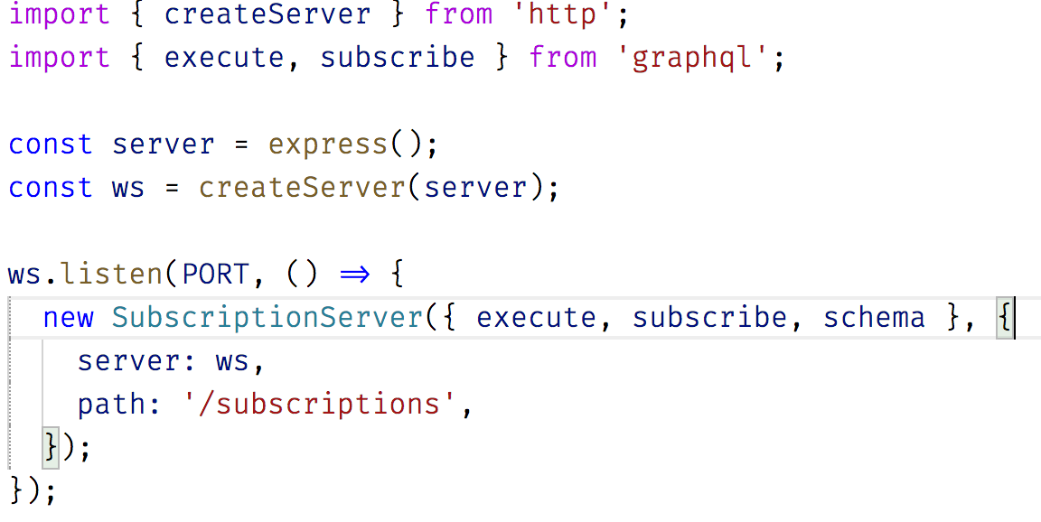
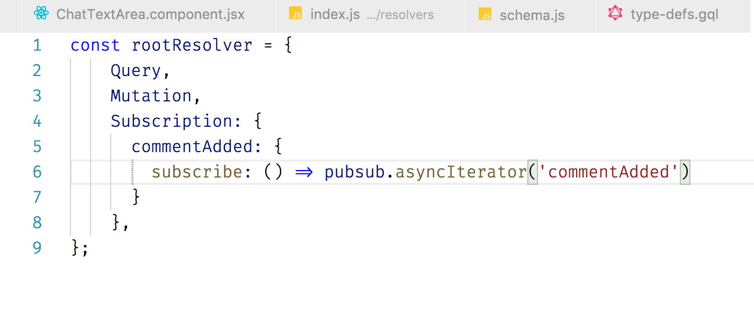
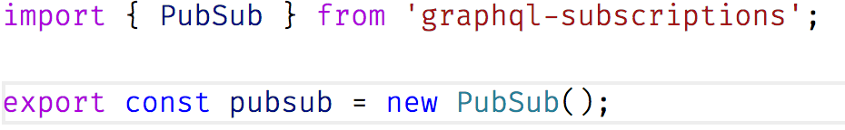
GRAPHQL - SUBSCRIPTIONS
3
npm i --save
graphql-subscriptions
subscriptions-transport-ws
1
4
2
5

Slide 15
http://localhost:3000/

Slide 16
СПАСИБО ЗА ВНИМАНИЕ

